Slide 1
§3 函数极限 (3)
教学内容：
1）函数极限的性质、运算
2) 单侧极限

Slide 2
重点：单侧极限的定义、性质、运算
难点：函数极限的性质与运算的证明
要求：熟练掌握单侧函数极限

Slide 3


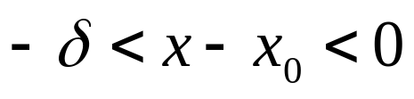


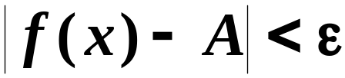


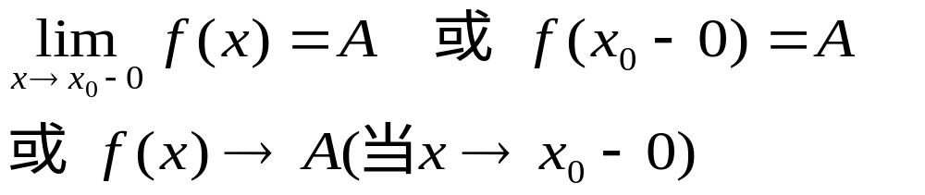

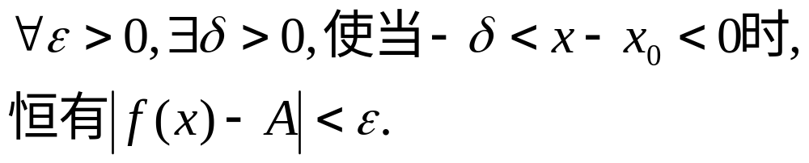
A、单侧极限
a 左极限定义
定义1 如果对于任意给定的正数 (不论它多么小),总存在正数 ,使得对于适合不等式 的一切 ,对应的函数值 都满足不等式,
那末常数 就叫函数 当 时的左极限,记作

Slide 4


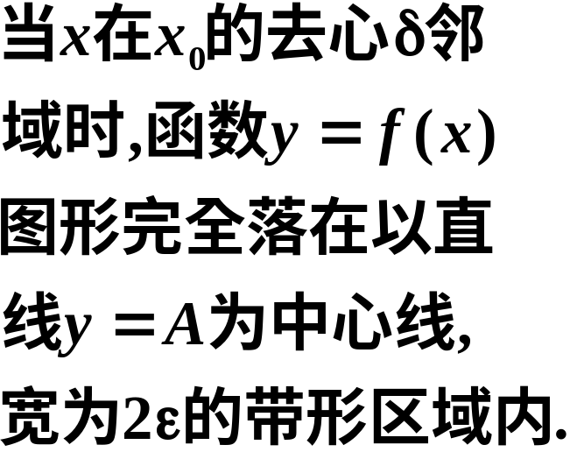








注意：
几何解释:

Slide 5
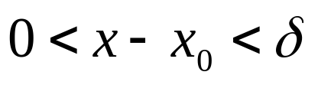
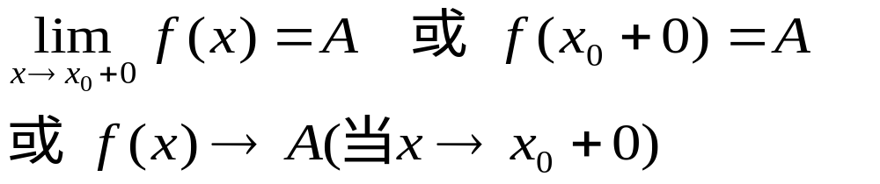
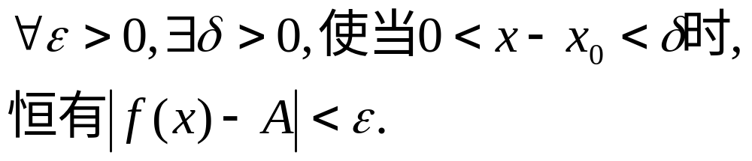
b 右极限定义
定义2 如果对于任意给定的正数 (不论它多么小),总存在正数 ,使得对于适合不等式 的一切 ,对应的函数值 都满足不等式,
那末常数 就叫函数 当 时的右极限,记作

Slide 6

注意：
几何解释:

Slide 7
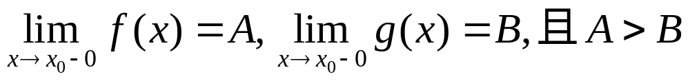
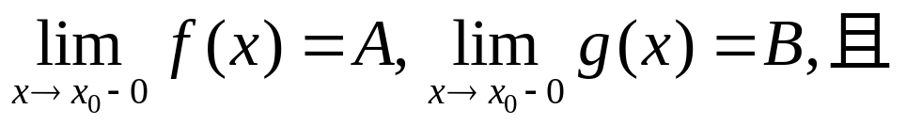
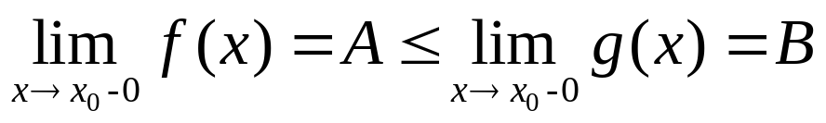
B、性质
a） 有序性
定理1 若 ，则总
分析
证明
小结
逆命题不正确
定理2 若
，则

Slide 8
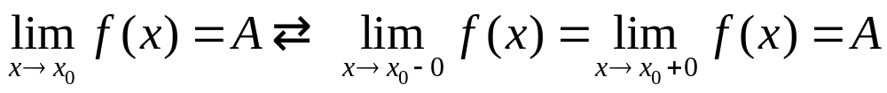
b) 极限与左、右极限的关系
定理
分析
证明
小结

Slide 9
C 作业
P52
5

